Slide 1

Lenguaje de marcas
TEMA 2. Introducción al documento HTML

Slide 2

Contenido

Slide 3
Contenido
Introducción y contextualización
Lenguaje de marcas HTML
Caso práctico 1
Versiones HTML
Caso práctico 2
Herramientas de diseño web
Conclusiones

Slide 4
Introducción y contextualización
El lenguaje HTML es aquel que entienden los navegadores y el que viaja a través de la red. Con este lenguaje, se crean los documentos HTML que se almacenarán en el servidor web para que puedan ser accesibles en la red de redes (Internet).
Es muy importante conocer las características y las posibilidades que ofrece este lenguaje de cara a realizar un proyecto acorde con las necesidades que se planteen en el diseño web.

Slide 5
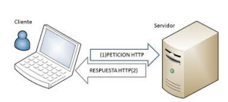
2. Lenguaje de marcas HTML
El lenguaje de marcas HTML (HyperText Markup Language) nos permite crear páginas web que se podrán visualizar en un navegador web como Chrome o Mozilla.
Las páginas webs están alojadas en un servidor, y podremos acceder a ellas a través de una URL (Uniform Resource Locator). Esta URL es la que tenemos que indicar en el navegador para acceder al servidor y descargarnos una página web en nuestro navegador, que en este caso es el cliente, ya que este modelo responde a la filosofía cliente-servidor.

Slide 6


2. Lenguaje de marcas HTML
Cuando se trabaja con HTML, hay que tener en cuenta que:
• Existen algunas de estas que no requieren de etiqueta de cierre, como por ejemplo <hr>, que se utiliza para mostrar una línea horizontal; o <img> para visualizar imágenes. En líneas generales, las etiquetas conseguirán modificar el aspecto visual del texto, aunque existen etiquetas que no marcan ningún estilo.
• No diferencia entre mayúsculas y minúsculas. Por lo tanto, da igual indicar <p> o <P>. Sin embargo, es una buena práctica poner las etiquetas en minúsculas.
• Algunas etiquetas pueden anidarse, pero existen
ciertas limitaciones en cuanto al tipo de etiquetas y al nivel de anidamiento.
· Un salto de línea, los espacios en blanco y los tabuladores no aportan
nada en la visualización final de un documento HTML, por lo que el
navegador los omite.

Slide 7

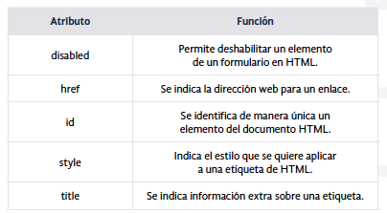

2. Lenguaje de marcas HTML. Atributos
Las etiquetas de apertura pueden contener un atributo o varios
Comentarios:

Slide 8
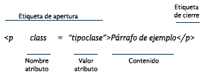
2. Lenguaje de marcas HTML. Elementos
El concepto de elemento, que une etiquetas y contenido. Hay ocasiones en las que nos encontramos algunos textos en los que se habla de «etiqueta» y «elemento» como si fueran lo mismo, y no es así. Un elemento es más que una etiqueta, porque está formado por:
• Etiqueta de apertura
• Cero, uno o más atributos
• Información encerrada entre las etiquetas
• Etiqueta de cierre
Los elementos HTML se pueden clasificar en dos grupos:
• En línea: solo ocupa el espacio necesario según su contenido. Por ejemplo, los enlaces son elementos en línea.
• De bloque: estos elementos siempre van a comenzar en una nueva línea y van a ocupar el espacio hasta el final de la línea, aunque su contenido no necesite llegar hasta el final. Por ejemplo, un párrafo es un elemento de bloque.

Slide 9

Contenido
Introducción y contextualización
Lenguaje de marcas HTML
Caso práctico 1
Versiones HTML
Caso práctico 2
Herramientas de diseño web
Conclusiones

Slide 10
3. Caso Práctico 1. “Atributos etiqueta img”
Gloria comienza a realizar una página web que le han encargado, pero no recuerda bien cómo se usaban los atributos ni si la etiqueta img, además de los atributos indicados en los apuntes, dispone de algunos más.
La etiqueta img dispone de los siguientes atributos:
• alt: indica un texto alternativo a la imagen.
• src: indica la URL donde se encuentra la imagen.
• height: indica la altura de la imagen en píxeles.
• weight: indica el ancho de la imagen en píxeles.
• style: se indica el estilo que le quiero aplicar. Este es un atributo general que también se puede utilizar en otras etiquetas.

Slide 11
Contenido
Introducción y contextualización
Lenguaje de marcas HTML
Caso práctico 1
Versiones HTML
Caso práctico 2
Herramientas de diseño web
Conclusiones

Slide 12
4. Versiones HTML
A lo largo de la evolución de internet, HTML también ha evolucionado y se han creado distintas versiones que define el organismo internacional W3C (World Wide Web Consortium). Como comentamos en el tema anterior, la primera versión es de 1991 y la desarrolló Tim Berners-Lee, considerado como el padre de la web. A partir de esa fecha han ido apareciendo las siguientes versiones:
Versión | Características
HTML 2.0 | Se publicó en 1995 y se simplificó al máximo su estructura para agilizar su diseño. No soporta tablas.
HTML 3.0 | Se publicó en 1997 y fue la primera recomendada por la W3C. Ya incluía tablas, applets de Java, y diseños más avanzados.
HTML 4.0 | Se publicó en 1999 y aportaba novedades, tales como mejorar los formularios, poder añadir scripts, etc.
HTML 5 | Se publicó en 2014 y aporta nuevas etiquetas, la posibilidad de integrar audio y vídeo directamente sin plugins. Su característica principal es que aporta significado semántico.

Slide 13
4. Versiones HTML. Navegadores y HTML
El navegador web es el programa que nos va a permitir visualizar la página web. Es el encargado de interpretar el código HTML que desarrollemos. Por lo tanto, es muy importante que no haya errores para que el navegador muestre nuestro documento HTML sin ningún problema.
Estos programas han evolucionado mucho y todos aportan extensiones que facilitan el diseño de páginas web. Cuando estamos visualizando una página web podemos acceder a su código HTML pulsando el botón derecho y eligiendo la opción de «Ver código fuente de la página».

Slide 14
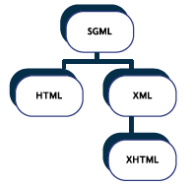
4. Diferencia entre HTML y XHTML
Como vimos en el primer tema, XHTML es una adaptación del lenguaje HTML al lenguaje de marcas XML. Por ello, en el esquema aparece como descendiente de HTML.
Las restricciones que tiene XHTML con respecto a HTML son las siguientes:
• Las etiquetas se tienen que cerrar en el mismo orden en el que se abrieron.
• Todos los nombres, tanto de las etiquetas como de los atributos, se deben
de escribir en minúsculas.
• Los valores de los atributos que se indican en la etiqueta de apertura deben de ir entre comillas.
• Las etiquetas de apertura siempre deben tener su etiqueta de cierre.

Slide 15
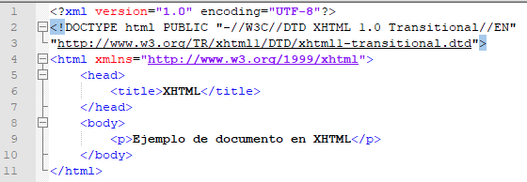

4. Diferencia entre HTML y XHTML
En la actualidad, existen dos versiones de XHTML, la 1.0 y la 1.1 . La versión 1.0 se considera similar a HTML 4.0.
Una de las diferencias principales de XHTML con respecto a HTML reside en su declaración en la cabecera. Una declaración tipo sería la siguiente:
Podemos ver si un documento XHTML es válido accediendo al servicio online de W3C Markup Validation Service. Si le pasamos el ejemplo mostrado en la figura 7, se obtiene el siguiente resultado

Slide 16
Contenido
Introducción y contextualización
Lenguaje de marcas HTML
Caso práctico 1
Versiones HTML
Caso práctico 2
Herramientas de diseño web
Conclusiones

Slide 17

5. Caso práctico 2
Alberto necesita buscar una herramienta que no esté online para poder saber si un documento
XHTML es válido.
Alberto se lo comenta a Gloria y ella le dice que ha usado XML Copy Editor, que permite saber si un documento está bien formado. Puede que este software también tenga una herramienta de validación. Gloria piensa que, al estar basado en XML, es muy probable que al pasarle el XHTML permita validarlo como si se tratara de un fichero XML.
Se descarga la aplicación y, efectivamente, comprueban que hay una opción de validación.
En las siguientes pantallas, mostramos el resultado con el mismo ejemplo utilizado anteriormente. A la hora de abrir el documento, hay que indicar que se trata de un fichero XHTML 1.0, como se muestra en la siguiente imagen

Slide 18
Contenido
Introducción y contextualización
Lenguaje de marcas HTML
Caso práctico 1
Versiones HTML
Caso práctico 2
Herramientas de diseño web
Conclusiones

Slide 19
6. Herramientas de diseño web
En este apartado, vamos a completar las herramientas de edición, comentadas en el primer tema, con herramientas de diseño web y con otros recursos útiles para la creación de nuestras páginas web. Recursos para el diseño web:
• Colorzilla: extensión para Chrome que nos permite conocer el código exacto del color de un elemento de una página web, para luego poder utilizarlo en la nuestra.
• Google Fonts: bases de tipografías gratuitas que podremos utilizar en nuestros diseños.
• WhatFont: te permite averiguar la fuente utilizada en una página web para poder utilizarla en nuestros proyectos.
• MockFlow: permite crear un boceto de cómo quiero que quede mi diseño web.
• Pixabay: banco de imágenes de calidad.
• Iconfinder: la mayor fuente de iconos gratuitos.
• Gimp: programa de edición y retoque de imágenes, que nos ayudaran a adaptar las imágenes de nuestra web.

Slide 20
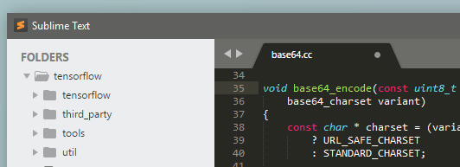
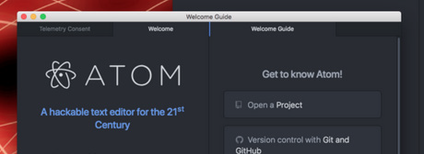
6. Herramientas de diseño web
• Sublime Text es un editor de texto avanzado y multiplataforma. Permite trabajar con varios documentos a la vez mediante pestañas. El resaltado de sintaxis soporta un gran número de lenguajes, entre ellos HTML y XML.
• Atom es multiplataforma y ha sido desarrollado por el equipo de GitHub. Es de código abierto y nos ofrece todas las posibilidades de resaltado y asistencia de escritura de código. Permite trabajar mediante proyectos.

Slide 21
7. Conclusiones
Tanto XHTML como HTML5 se crearon como versiones que mejoraban HTML4. XHTML fue diseñado para incorporar algunas características de XML, útiles para el control de la validación del documento, mientras que con la aparición de HTML5 aparecieron nuevas etiquetas, lo cual dotó de significado semántico a su estructura. Por este motivo, es la versión más adecuada.
Lo que tienes que tener claro es que los tres lenguajes son variaciones de HTML, pero incorporan diferentes reglas y características sintácticas. Te recomiendo que comiences por conocer las etiquetas básicas y el funcionamiento principal con HTML y, a medida que vayas entendiendo la filosofía del diseño web, continúes con el aprendizaje de HTML5 debido a su rápido crecimiento y funcionalidad mejorada.”

